Slide 1
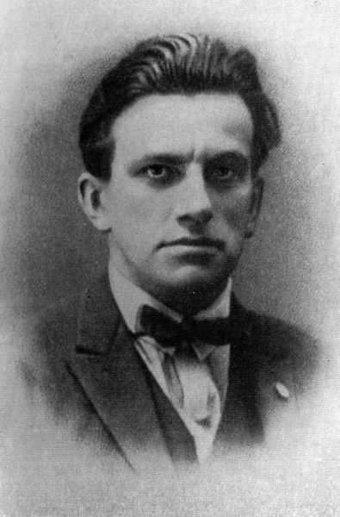
Владимир Владимирович Маяковский

Slide 2
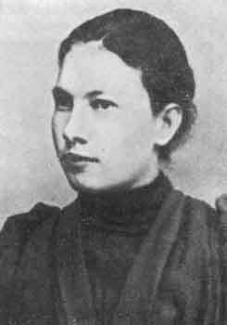
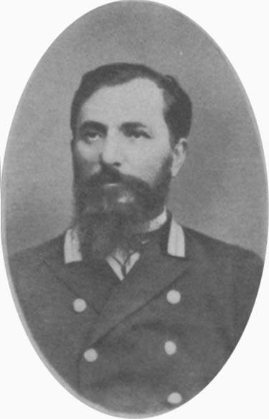
Владимир Константинович . Отец — дворянин, служил лесничим, предки — из казаков Запорожской Сечи
Александра Алексеевна мать из рода кубанских казаков

Slide 3
В 1902—1906 гг. Маяковский учился в Кутаисской гимназии, в июле 1906 г., после смерти отца, вместе с матерью и двумя сестрами переезжает в Москву, где поступает в IV класс 5-й классической гимназии
В Москве Маяковский знакомится с революционно настроенными студентами, увлекается марксистской литературой, вступает в начале 1908 г. в партию большевиков, подвергается арестам, 11 месяцев проводит в Бутырской тюрьме, откуда освобождается в январе 1910 г. как несовершеннолетний. В тюрьме Маяковский написал тетрадь стихов (1909), которая была отобрана надзирателями; с нее поэт исчислял начало своего творчества.

Slide 4
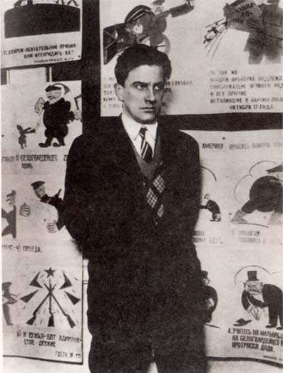
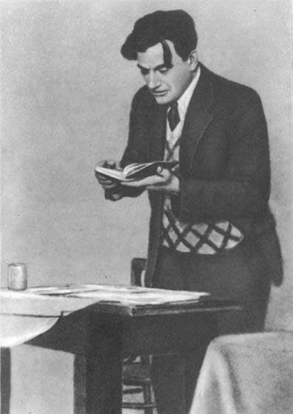

Slide 5
. "В 1922—1924 гг. Маяковский совершает несколько поездок за границу — Латвия, Франция, Германия; пишет очерки и стихи о европейских впечатлениях:
в 1925 г. состоится поездка Маяковского по Америке.
В 1925—1928 гг. он много ездит по Советскому Союзу, выступает в самых разных аудиториях. В эти годы поэт публикует многие из тех своих произведений: "Товарищу Нетте, пароходу и человеку" (1926); "По городам Союза" (1927); "Рассказ литейщика Ивана Козырева..." (1928).

Slide 6
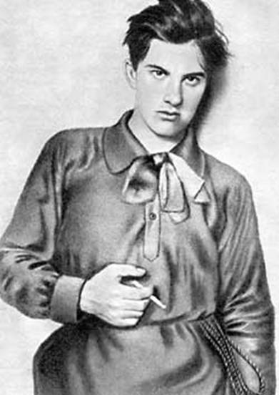
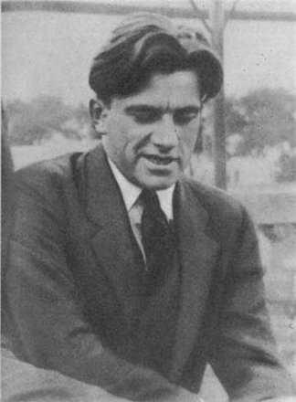

Slide 7
В 1915—1917 гг. Маяковский проходит военную службу в Петрограде в автошколе.
17 декабря 1918 г. поэт впервые прочел со сцены Матросского театра стихи "Левый марш (Матросам)".
В марте 1919 г. он переезжает в Москву, начинает активно сотрудничать в РОСТА (Российское телеграфное агентство), оформляет (как поэт и как художник) для РОСТА агитационно-сатирические плакаты ("Окна РОСТА").
В 1919 г. вышло первое собрание сочинений поэта — "Все сочиненное Владимиром Маяковским. 1909-1919".

Slide 8
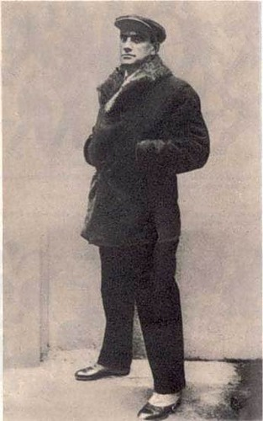
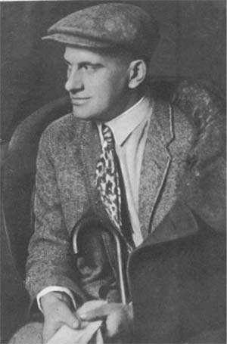

Slide 9
После поэмы "Хорошо!" Маяковский хотел написать поэму "Плохо", но вместо нее написал сатирические пьесы "Клоп" и "Баня", в которых показал самые опасные тенденции в молодом советском обществе: перерождение рабочих и партийцев в мещан — любителей красивой, "аристократической" жизни за чужой счет.

Slide 10
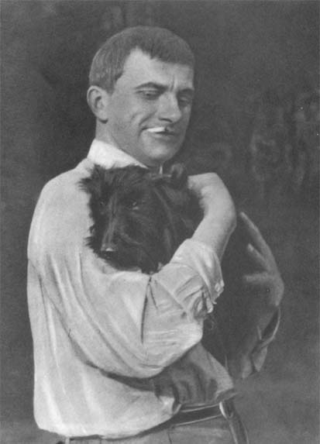
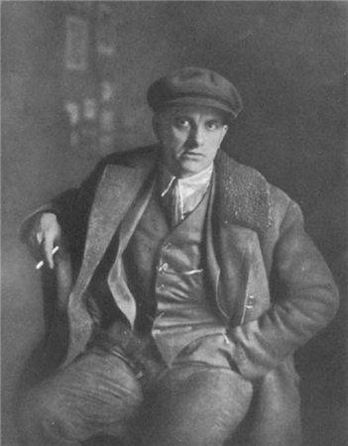

Slide 11
В феврале 1930 г. поэт вступает в РАПП (Российская Ассоциация пролетарских писателей). Этот поступок Маяковского был осужден его друзьями. Отчуждение и общественная травля усугублялись личной драмой ("любовная лодка разбилась о быт"). Маяковскому упорно стали отказывать в выезде за границу, где у него должна была состояться встреча с женщиной (стихотворение "Письмо Татьяне Яковлевой", 1928), с которой намеревался связать свою жизнь. Все это привело Маяковского к самоубийству, предсказанному еще в трагедии "Владимир Маяковский".

Slide 12
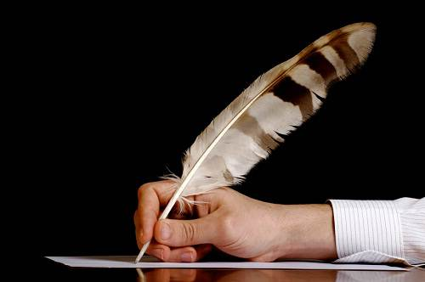
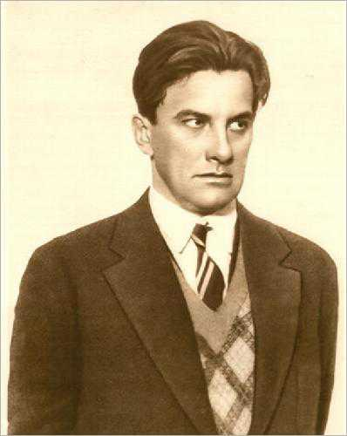
конец

